Slide 1

产品测试流程培训胶片
软件部分
管理工程部
客户第一 | 阳光沟通 | 团队协作 | 拥抱变化 | 学习成长

Slide 2


目录
1
分析与计划阶段
2
设计阶段
3
执行阶段
4
评估阶段

Slide 3
测试过程模型--V模型
Charter
TR1
TR2
TR3
TR4
TR4A
TR5
TR6
测试活动贯穿
于产品开发的
整个过程！
定义可测性需求
PVT
DVT
产品测试需求分析
PRODUCT
(IPD-PTM)
制定测试与验证计划
EVT
SRS/STP
测试方案与测试用例设计
ST
MODULE
(IPD-CMM)
HLD/ITP
IT
LLD/UTP
UT
Code
Notes:
判断：产品需求分析完成后，测试才开始启动。
测试与验证计划在TR1前就必须完成。

Slide 4
  测试分析与计划阶段
    可测试性需求分析
    创建测试文件夹
    测试需求分析
    测试估计
    制定测试与验证计划

Slide 5

以下是一个常见的软件可测试性：
可操作性－运行地越好，被测试的效率越高；
可观察性－所看见的，就是所测试的；
可控制性－对软件的控制越好，测试越能够被自动执行与优化；
可分解性－通过控制测试范围，能够更好地分解问题，执行更灵巧的再测试；
简单性－需要测试的内容越少，测试的速度越快；
稳定性－改变越少，对测试的破坏越小；
易理解性－得到的信息越多，进行的测试越灵巧；
什么是可测试性？
软件的可测试性是指软件发现故障并隔离、定位其故障的能力特性，以及在一定的时间和成本前提下，进行测试设计、测试执行的能力
Notes:
可操作性：
可观察性
可控制性
可分解性
简单性
稳定性
易理解性
软件的可测试性是指软件发现故障并隔离、定位其故障的能力特性，以及在一定的时间和成本前提下，进行测试设计、测试执行的能力

Slide 6

可测试性需求分析
站在测试的角度上通过对需求的分析,分清哪些是可测试,哪些是不可测的.
不可测的需求需要进行加工变为可测试的需求,怎样加工就是可测试性需求.
可测试性需求由测试人员提出,经开发人员评审后,合入开发需求,由开发人员实现.

Slide 7
  测试分析与计划阶段
    可测试性需求分析
    创建测试文件夹
    测试需求分析
    测试估计
    制定测试与验证计划
Notes:
测试估算应该在哪个时间完成？TR1-TR2；TR2-TR3；TR3-TR4；TR4-TR5；

Slide 8

什么是测试文件夹
  测试经理用来将测试组的所有活动有机组织、配置到一起的工作空间；
为什么要使用测试文件夹
  让所有的项目组成员能通过此空间方便得到项目中的信息；
测试文件夹与配置库有什么区别
  纳入配置库的文档都是基线化的文档，都能从测试文件夹中方便得到，但测试文件夹中的不少内容是过程记录，无需基线化，也不需要纳入配置库的。
强调:测试和研发一样也是要做配置管理的！
Notes:
使用测试文件夹是做好测试配置管理的需要。

Slide 9

PTM测试文件夹
01. 配置项
02. 测试过程管理
03. 缺陷分析
04. 度量
05. 评审记录
06. 审计记录
07. 测试执行记录
08. 参考资料
09. 培训

Slide 10

01.配置项
1.1 配置状态发布
1.2 工作任务书
1.3 测度需求分析
1.4 测试与验证计划
1.5 测试设计
1.6 需求跟踪
1.7 测试报告
1.8 测试工具
Notes:
单选 ：以下需求基线的文档是：估算记录、评审记录、需求跟踪、会议纪要单选
多选：以下需求基线的文档是：测试工具、测试报告、测试用例、审计记录

Slide 11

在测试过程管理中包括的内容：
02.测试过程管理
2.1 会议纪要
2.2 管理报告
2.3 风险管理
2.4 估计记录

Slide 12
  测试分析与计划阶段
    可测试性需求分析
    创建测试文件夹
    测试需求分析
    测试估计
    制定测试与验证计划

Slide 13

为什么要做测试需求分析？
网上问题漏测：测试设计不充分>60%！
这些问题怎么没有考虑到？
不知道如何站在客户立场测试？
测试了很多，还有这么多网上问题？
客户到底关心什么？
需要做测试需求分析！
Notes:
单选：我们需要做测试需求分析的主要原因是？问题漏测、测试设计不充分、现有测试用例发现不了问题、提高测试人员的测试分析水平、测试规程规定需求完成的活动

Slide 14
测试需求分析目的
测试需求分析的目的？
清晰把握测试需求！
测试需求分析目的是：明确应该测试什么。即明确测试需求，其核心是产品质量。
产品质量就是符合用户的明确的或隐含的需求的程度。
  产品需求包、系统设计需求是明确的需求
  未在需求文档中明确的隐含的用户需求也是我们需要分析的，如用户使用产品方式、感受
时刻关注产品质量！
Notes:
测试需求分析的目的是：明确应该测什么；确定如何测试；弄明白为什么要测试；确定测试的结果

Slide 15

基本概念－－测试视角
功能交互
测试有哪些独特的视角？
测试类型
产品继承
测试与开发的思路有哪些不同？
分解分配
测试的视角体现了测试的思维活动
这四个视角是工程方法的基础
Notes:
开放人员：
测试人员：

Slide 16
需求分析活动－－提取测试原始需求
分工合作
开发需求
直接提取
测试经验库
直接提取
合理规整测试原始需求
用户需求
直接提取
测试原始需求
继承性分析
继承产品需求
测试原始需求
确定工程方法
直接提取
协议和规范
测试原始需求
Notes:
测试原始需求可以从哪些方面获取？开发需求、用户需求、协议和规范、测试用例

Slide 17

需求分析活动－－工程方法
从测试视角出发，在测试规格的分析活动中，推荐以下三种工程方法：
  继承性分析
  测试类型分析
  功能交互分析
Notes:
以下是哪些是常用的测试需求分析工程方法？继承性分析、测试类型分析、功能交互、关联图分析

Slide 18
工程方法 之 继承性分析
新增了什么？
版本B
新增特性
新增特性
新增和继承特性什么关系？
新增特性
继承了什么？
该测试哪些？
版本A
特性1
特性2

Slide 19
工程方法 之 测试类型分析
定位问题手段少？
升级扩容不便？
界面太差、操作烦杂？
……
功能性
可移植性
可靠性
质量模型
可维护性
易用性
功能异常？
效率
其实质量是多维的
不能仅有功能测试
那么如何发现各类问题呢？
测试类型分析!

Slide 20
工程方法 之 功能交互分析
被测功能
产品其他相关功能
功能交互
产品功能不是独立的，功能之间存在交互
防止有交互作用的功能的遗漏，提高功能测试的完备性
是功能测试方面的分析，与测试类型分析形成互补

Slide 21
  测试分析与计划阶段
    可测试性需求分析
    创建测试文件夹
    测试需求分析
    测试估计
    制定测试与验证计划

Slide 22
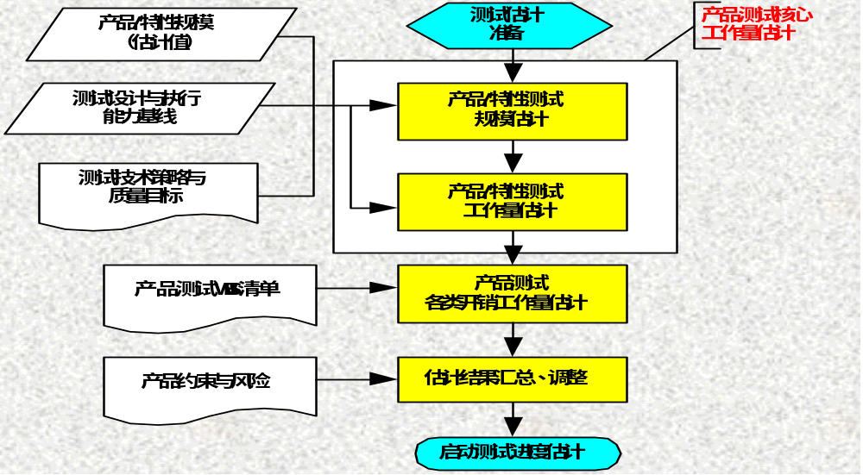
产品测试估计
Notes:
测试估算的参考文件有：产品特性规模；测试设计与执行能力基线；技术策略与质量目标 ；
项目任务书

Slide 23

产品测试估计
  测试估计的思路
    在满足产品测试质量目标的前提下，根据测试活动的重要性级别，优先满
    足核心测试活动的工作量分配，控制产品测试工作量的比例。
  测试估计的时机
    测试需求分析已经完成，明确了测试规格/范围和测试过程(测试过程要经过裁减评审)。
  测试估计的基础
    测试用例规模是测试工作量、测试进度估计的基础。

Slide 24


产品测试估计
  测试估计的操作
    首先采用Delphi（也可用Pert Sizing ）方法对每一测试特性的用例规模进行估计；
    在测试用例规模的基础上，采用Pert Sizing或基线能力计算的方法，估计每一测试特性所需要的核心测试工作量；
    在核心工作量的基础上，估计产品测试开销工作量；
    汇总估计结果，并根据实际人员、产品情况进行工作量微调；
    在工作量的基础上启动产品测试进度估计；

Slide 25
  测试分析与计划阶段
    可测试性需求分析
    创建测试文件夹
    测试需求分析
    测试估计
    制定测试与验证计划

Slide 26
产品测试与验证计划
1、测试策略
2、测试进度计划
3、测试交付件
4、测试质量计划
5、风险管理计划
6、测试沟通计划
产品研发状况分析
里程碑约束
质量目标
依赖与假定关系
自动化测试策略
测试规模
质量计划
测试干系人分析
测试设计分析
测试工作量
沟通形式
质量控制
测试执行分析
测试进度
定制测试过程
测试资源

Slide 27

产品测试验证计划与其它交付件的关系
产品测试需求分析
我们需要测什么？
测试过程定义及时间、干系人、资源、目标、风险？
测试与验证计划
测试方案
我们如何具体实现？
测试用例

Slide 28
分析与计划阶段关注的指标
测试阶段 | 过程能力关注焦点
测试分析与计划阶段 | 产品测试规格缺陷密度
 | 非功能测试规格比例
 | 测试分析与计划阶段进度偏差
成本
进度
质量

Slide 29
目录
1
分析与计划阶段
2
设计阶段
3
执行阶段
4
评估阶段

Slide 30
  测试设计阶段
    测试阶段开工会
    制定测试方案及用例
    测试设计阶段关注点

Slide 31

在每个测试阶段的开始，都需要召开测试开工会，在这个会议上，不仅新老成员之间相互认识、熟悉，测试代表还需要给大家鼓舞士气，并让大家明确本阶段的目标、风险、计划等，包括以下内容：
  上一阶段执行总结
  本阶段活动介绍
  本阶段目标介绍
  测试组成员工作重点和要求
  测试组成员对计划执行过程的风险分析
  明确阶段交付件
  明确本阶段日常沟通交流方式
  测试经理动员
  开工会纪要传达

Slide 32
  测试设计阶段
    测试阶段开工会
    制定测试方案及用例
    测试设计阶段关注点

Slide 33
测试方案设计活动
产品包需求
设计需求
设计规格
协议/规范/标准
测试分析经验库
产品分析
产品测试需求分析
产品测试规格
测试规格分解分配
仅做参考
分配后测试规格
SRS
协议/规范
测试设计经验库
其它输入
特性测试规格
特性测试需求分析
测试方案设计
测试设计维护
特性测试设计
测试用例
测试用例设计
测试用例设计
测试用例
测试用例设计维护

Slide 34

测试方案设计活动输入
分配的产品测试规格
产品测试规格已经在测试规格分解分配中根据测试特性进行了分配，这里需要找出对应的测试特性的产品测试规格
其它参考输入
开发的SRS、测试经验库、协议等其它相关资料

Slide 35

测试方案设计活动输出
《XX测试方案》
按照流程提供的方案模板形式
《测试用例表》
  测试用例仅仅是用例标题清单
  测试用例不可再分割、细化，已是最小的颗粒
  测试用例描述能够指导测试用例设计工作

Slide 36
输出测试用例过程
应用测试技术分析特性测试规格
对于简单被测试对象得出的测试用例，可以直接填写到测试用例表中。
对于应用复杂测试技术得出的测试用例,需要结合对被测试对象的语言描述，填写到测试用例表中。并填写相关的属性，如测试用例优先级和前置条件,详细执行步骤等属性。
输出测试用例并填写相关表项
测试用例基线化

Slide 37
  测试设计阶段
    测试阶段开工会
    制定测试方案及用例
    测试设计阶段关注点

Slide 38
在测试设计过程中，测试代表需要关注的三个方面：
  测试设计进度
  测试设计质量
  检视过程质量
测试阶段 | 过程能力关注焦点
测试设计阶段 | 测试设计文档评审质量
 | 测试设计文档完成率
 | 测试设计阶段进度偏差
成本
进度
质量

Slide 39

关注测试设计质量：
  测试用例覆盖度：通过测试需求跟踪获取测试用例对测试规格的覆盖度， 反映了测试设计的完备性。
  测试设计文档缺陷密度：测试方案/用例的缺陷密度，通过测试设计评审缺陷数获取，反映了测试设计文档的质量。

Slide 40
目录
1
分析与计划阶段
2
设计阶段
3
执行阶段
4
评估阶段

Slide 41
  测试执行阶段
    测试启动评估
    测试用例执行
    测试缺陷管理

Slide 42
测试执行启动评估环节
开始
版本经理创建转测试评估任务
测试组预测试
版本经理提供代码规模、配套文档、预测试信息
提交转测试
评估意见
测试代表提供测试计划、测试文档
准备信息
转入测试

Slide 43

测试启动评估的常见问题
  版本配套信息不正确
  测试组的预测试投入太大
  测试组没有区分预测试和全面测试
  即使测试启动评估结果很差，版本仍然转入测试

Slide 44
  测试执行阶段
    测试启动评估
    测试用例执行
    测试缺陷管理

Slide 45
测试执行活动是整个测试执行过程的核心环节，所有测试分析、测试设计、测试计划的成果，将在测试执行中得到最终的检验
测试用例
执行
测试缺陷
管理
执行进度
跟踪
测试用例
分配
测试策略
调整

Slide 46
  测试执行阶段
    测试启动评估
    测试用例执行
    测试缺陷管理

Slide 47
在测试执行管理工作中，测试负责人主要关注两个基本点：测试用例执行情况和测试缺陷发现情况。
通过缺陷管理支撑工具，我们可以动态观察缺陷发现和解决情况，从而定性地评估产品测试质量和缺陷修复质量，为测试计划的实时调整提供依据：
趋势分析
修复情况
缺陷管理
支撑工具
缺陷分布
度量支撑

Slide 48
目录
1
分析与计划阶段
2
设计阶段
3
执行阶段
4
评估阶段

Slide 49
  测试评估阶段
    过程能力评估
    产品质量评估
    测试退出评估

Slide 50
测试阶段 | 过程能力关注焦点 | 测试阶段 | 过程能力关注焦点
测试分析与计划阶段 | 产品测试规格缺陷密度 | 测试执行阶段 | 产品缺陷密度
 | 非功能测试规格比例 |  | 测试用例有效性
 | 测试分析与计划阶段进度偏差 |  | 测试用例执行进度
测试设计阶段 | 测试设计文档评审质量 |  | 测试覆盖度
 | 测试设计文档完成率 |  | 综合代码测试效率
 | 测试设计阶段进度偏差 |  | 单位缺陷成本
成本
进度
质量

Slide 51
  测试评估阶段
    过程能力评估
    产品质量评估
    测试退出评估

Slide 52

主要活动 | 活动描述 | 活动输入 | 活动输出
ODC分析 | 主要通过对ODC分类中触发因素等测试相关字段的基线分析和趋势分析，来评估测试质量并指导测试改进。 | 按ODC标准分类后的产品测试缺陷数据 | ODC分析报告
四象限分析 | 通过对测试工作量投入和缺陷发现情况的综合分析，评估产品质量。 | 特性级缺陷数据 | 缺陷分析报告

Slide 53
ODC分析总览
还可结合问题发现日期、问题发现阶段等字段进行分析
原因
结果
触发因素
结果影响
验证
问题发现活动
严重程度
验证
开发
缺陷类型
责任来源
开发
内容类型
问题位置
缺陷界定
缺陷年龄
问题根源对象
定位

Slide 54
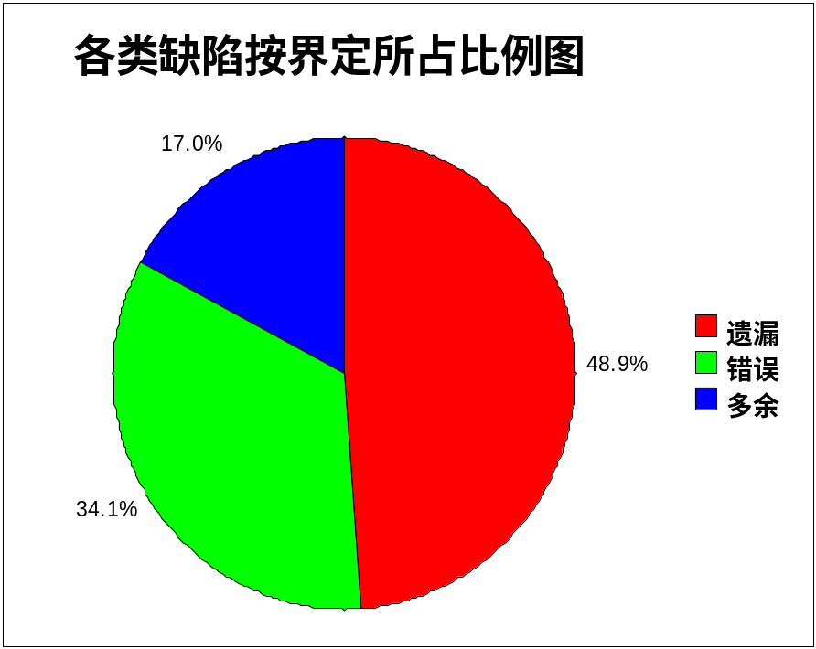

ODC单维度分析
遗漏
错误
多余

Slide 55
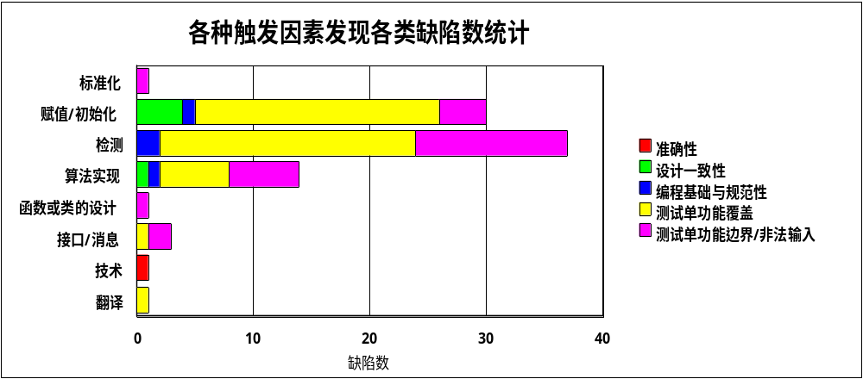
ODC多维度分析

Slide 56
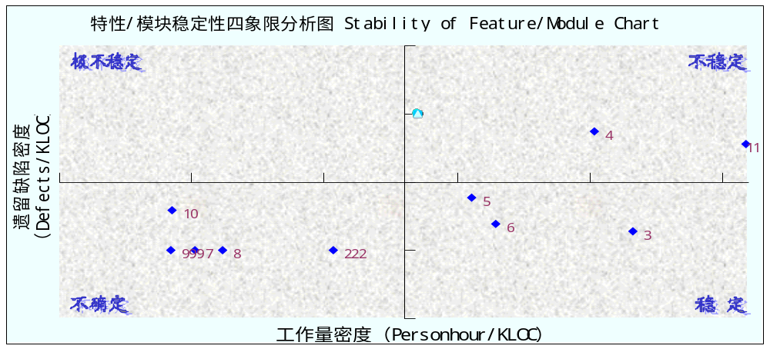
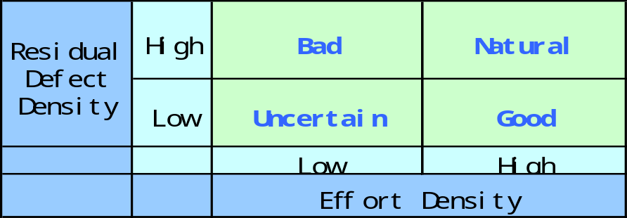
四象限分析总览

Slide 57
  测试评估阶段
    过程能力评估
    产品质量评估
    测试退出评估

Slide 58

测试退出评估
过程目标达成情况
考查度量数据的偏差
累计用例覆盖度
累计用例覆盖度实际上是一种测试进度的体现（我们缺省的认为用例的覆盖就是对规格的覆盖），用例覆盖度应该作为测试项目完成退出的一个重要指标。
遗留缺陷分析
测试退出准则还有一个重要因素就是应该满足DI值。开发问题解决的力度不够，实际上会增加测试的成本，降低测试效率。
非淡泊无以明志，
非宁静无以致远。

Slide 59

谢谢大家

